Slide 1
Новые подходы к формированию тарифной заявки в сфере водоснабжения и водоотведения на 2024 год и долгосрочный период с учетом изменений законодательства
г. Киров, апрель 2023 г.

Slide 2
Нормативно-правовая база
Федеральный закон от 07.12.2011 № 416-ФЗ
«О водоснабжении и водоотведении»
Основы ценообразования
в сфере водоснабжения и водоотведения
(постановление Правительства РФ от 13.05.2013 № 406)
Методические указания по расчету регулируемых тарифов в сфере водоснабжения и водоотведения (приказ ФСТ России от 27.12.2013 № 1746-э)

Slide 3
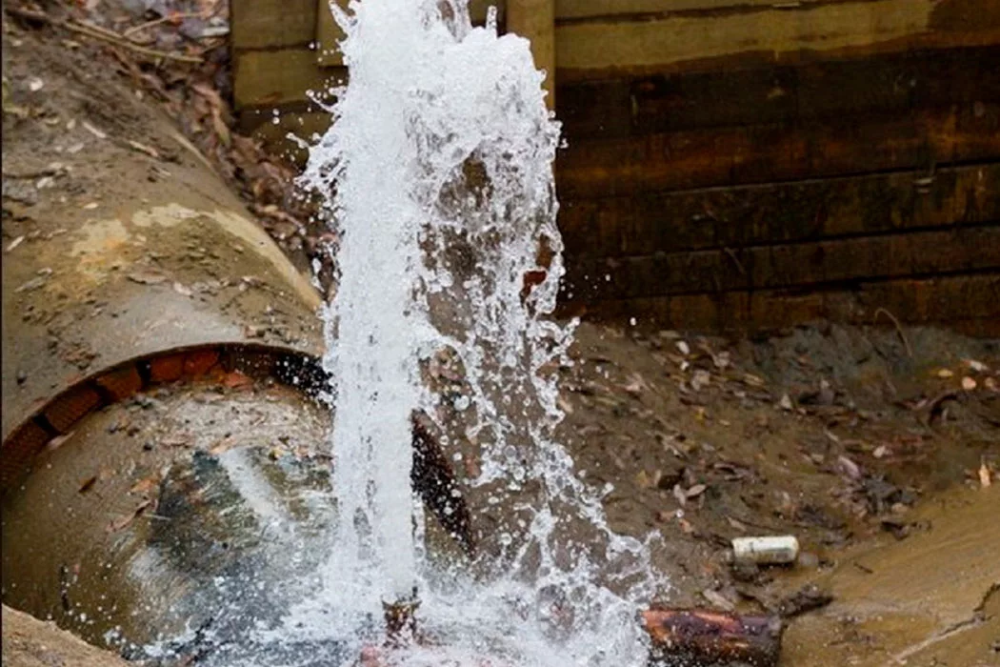
Новое в законодательстве о тарифном регулировании
Федеральный закон от 07.12.2011 № 416-ФЗ
Федеральный закон от 28.01.2022 № 5-ФЗ ~ с 1 марта 2023 года при расчете тарифов в сфере водоснабжения и водоотведения должны быть учтены нормативы потерь горячей, питьевой, технической воды в централизованных системах водоснабжения при ее производстве и транспортировке.
При этом, учет потерь горячей, питьевой, технической воды в централизованных системах водоснабжения при ее производстве и транспортировке организациями, осуществляющими горячее водоснабжение, холодное водоснабжение, осуществляется в порядке, действующем до 1 марта 2023 года, до даты окончания текущего долгосрочного периода регулирования, установленного для указанных организаций, или до окончания действия концессионного соглашения, если иное не предусмотрено дополнительным соглашением к концессионному соглашению.
Порядок установления нормативов потерь горячей, питьевой, технической воды в централизованных системах водоснабжения при ее производстве и транспортировке утвержден приказом Минстроя России от 28.10.2022 № 917/пр.

Slide 4

Новое в законодательстве о тарифном регулировании
Федеральный закон от 07.12.2011 № 416-ФЗ
Постановление Правительства РФ от 10.10.2022 № 1800 ~ ежегодно органом регулирования тарифов в соответствии с методическими указаниями по каждому завершенному мероприятию инвестиционной программы определяется экономия расходов, достигнутая регулируемой организацией в результате реализации мероприятий инвестиционной программы (далее - экономия инвестиционных расходов). Экономия инвестиционных расходов имеет место, если фактическая стоимость мероприятия инвестиционной программы сложилась ниже размера затрат, которые были учтены органом регулирования тарифов на его реализацию в составе необходимой валовой выручки от реализации товаров (услуг) по регулируемым тарифам при установлении (корректировке) тарифов на текущий год, определенного в утвержденной инвестиционной программе (в том числе скорректированной в установленном порядке), по данным бухгалтерского учета.

Slide 5


Новое в законодательстве о тарифном регулировании
Экономия инвестиционных расходов
по завершенному мероприятию инвестиционной программы, достигнутая в результате:
- выполнения инженерных изысканий,
- подготовки проектной документации,
- внедрения новых технологий
проведения закупок
не исключается
из НВВ и в полном объеме направляется в текущем периоде регулирования и (или) последующем периоде регулирования на финансирование мероприятий утвержденной инвестиционной программы
не исключается
из НВВ при условии ввода объекта в эксплуатацию,
при этом:
не менее 70% экономии направляется на финансирование другого объекта;
остальное остается в распоряжении организации
Стимулирование организаций к экономии

Slide 6

Новое в законодательстве
о тарифном регулировании
Постановление Правительства РФ от 10.10.2022 № 1800 ~ подпункты «т», «у» пункта 17 Порядка открытия и рассмотрения дел об установлении тарифов (постановление Правительства РФ от 13.05.2013 № 406) –
к заявлению об установлении тарифов прилагаются следующие обосновывающие материалы:
«т» – материалы, обосновывающие возникновение экономии расходов, достигнутой регулируемой организацией в соответствии с абзацем третьим пункта 67 Основ ценообразования в предыдущем периоде регулирования, и подтверждающие достижение регулируемой организацией плановых значений показателей надежности, качества и энергетической эффективности объектов централизованных систем водоснабжения и (или) водоотведения и реализацию мероприятий, включенных в утвержденную инвестиционную программу (в том числе скорректированную в установленном порядке);
«у» – материалы, подтверждающие экономию расходов, достигнутую регулируемой организацией в соответствии с абзацем четвертым пункта 67 Основ ценообразования.

Slide 7
Новое в законодательстве
Ведение раздельного учета доходов и расходов
В соответствии со ст. 3 приказа Министерства строительства и жилищно-коммунального хозяйства РФ от 29.07.2022 № 623/пр государственное регулирование цен (тарифов) в сфере водоснабжения и водоотведения осуществляется в соответствии с принципом обязательного ведения раздельного учёта.
В соответствии со ст.18. ПП РФ № 406 регулируемые организации обязаны вести раздельный учет расходов и доходов, объемов поданной воды (принятых сточных вод) по следующим регулируемым видам деятельности:
в сфере холодного водоснабжения:
холодное водоснабжение, в том числе подъем и очистка воды;
подключение (технологическое присоединение) к централизованной системе холодного водоснабжения;
транспортировка воды, включая распределение воды;
транспортировка воды, включая распределение воды, осуществляемая гарантирующей организацией
(только в части текущих расходов гарантирующей организации на транспортировку воды);
подвоз воды.
в сфере водоотведения:
водоотведение, в том числе очистка сточных вод и обращение с осадком сточных вод;
прием и транспортировка сточных вод;
подключение (технологическое присоединение) к централизованной системе ВО;
транспортировка сточных вод, осуществляемая гарантирующей организацией
Организация раздельного учета начинается с формирования УЧЕТНОЙ ПОЛИТИКИ
Ведение раздельного учета – обязанность РСО

Slide 8
Новое в законодательстве о тарифном регулировании
Приказ ФАС России от 23.03.2022 № 237/22
«Об утверждении типовых форм экспертного заключения органа регулирования тарифов в сфере водоснабжения и водоотведения»
Типовая форма экспертного заключения
Методом экономически обоснованных расходов (затрат)
Методом индексации
(на весь срок долгосрочного периода регулирования)
Методом доходности инвестированного
капитала
Методом индексации
(при корректировке тарифов, начиная со второго года долгосрочного периода регулирования)
Методом сравнения аналогов

Slide 9
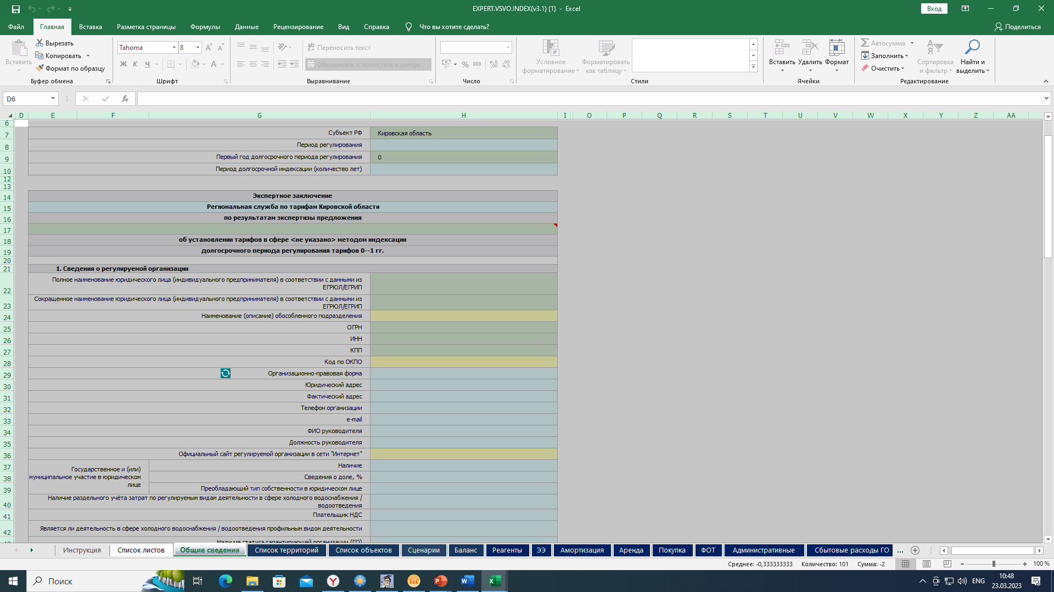
Типовая форма экспертного заключения
Методом индексации
(на весь срок долгосрочного периода регулирования)
Типовая форма экспертного заключения в формате шаблона ФГИС ЕИАС ФАС России

Slide 10

Актуальные вопросы тарифного регулирования
Расходы на амортизацию
Амортизация ВС и ВО
Бухгалтер-ский учет
Классификатор ПП от 01.01.2002 № 1
Производственные объекты
Непроизводственные объекты
Максимальный срок полезного использования
Амортизация в результате переоценки ~ на инвестиции
в тариф
Амортизация от бюджетных вложений
(если не является источником финансирования новых инвестиций)
в тариф

Slide 11

Актуальные вопросы тарифного регулирования
Плата за сброс загрязняющих веществ в составе сточных вод сверх
установленных нормативов состава сточных вод и (или) плата
за негативное воздействие на канализационные сети
Средства от платы
Расходы на инвестиции по ИП, налог на прибыль
Оставшиеся средства исключаются из тарифа
Расходы на ремонт в ПП
_
__
____
Исключения
Решение суда, по которому плата взысканию не подлежит
Признание задолженности абонента по внесению платы безнадежной в связи с невозможностью взыскания
Утверждение или корректировка ИП в части мероприятий, источником финансирования которых является плата
В 2023 году ограничения, предусмотренные п. 26(1), не учитываются при использовании средств, начисленных в виде платы за негативное воздействие, на цели, установленные п. 123(5) Правил холодного водоснабжения и водоотведения (ПП РФ от 03.10.2022 № 1746).
В РСТ Кировской области необходимо представить ОТЧЕТ об использовании средств, полученных в виде платы за 2022 год (текущий долгосрочный период регулирования) в разрезе по направлениям (инвестиции с налогом на прибыль, на производственную программу) с приложением подтверждающих документов.

Slide 12
Расчет тарифов в сфере
водоснабжения и водоотведения
Расчетные объемы отпуска воды, принятых сточных вод определяются исходя из фактического отпуска воды (приема сточных вод) за последний отчетный год и динамики отпуска воды (приема сточных вод) за последние 3 года.
расчетный объем воды, отпускаемой новым абонентам, подключившимся к централизованной системе водоснабжения в году i, за вычетом потребления воды абонентами, водоснабжение которых прекращено (планируется прекратить), тыс. куб. м. Указанная величина может принимать, в том числе, отрицательные значения;
планируемое в году i изменение (снижение) объема воды, отпускаемой гарантирующей организацией абонентам по отношению к году i-1, связанное с изменением нормативов потребления воды, тыс. куб. м. Указанная величина может принимать как положительные, так и отрицательные значения;
темп изменения (снижения) потребления воды. В случае, если данные об объеме отпуска воды в предыдущие годы недоступны, темп изменения (снижения) потребления воды рассчитывается без учета этих лет. Темп изменения (снижения) потребления воды не должен превышать 5 процентов в год.
Учитывается информация, представленная РСО
в Стандартах раскрытия информации в сфере водоснабжения и водоотведения
(пункт 29 Основ ценообразования)

Slide 13
Расчет тарифов в сфере
водоснабжения и водоотведения (метод индексации)
Тариф = Необходимая валовая выручка (НВВ) / Объем услуги
Корректировка НВВ
- скорректированные операционные расходы
Долгосрочные параметрам регулирования тарифов (метод индексации):
* базовый уровень операционных расходов;
* индекс эффективности; операционных расходов;
*нормативный уровень прибыли
*показатели энергосбережения, энергетической эффективности
(потери воды, удельный расход электроэнергии)
- скорректированные неподконтрольные расходы
- скорректированные расходы на энергоресурсы
- скорректированные расходы из прибыли
- скорректированная амортизация
- скорректированная предпринимательская прибыль
- величина отклонения показателя ввода объектов системы водоснабжения и (или) водоотведения в эксплуатацию и изменения инвестиционной программы
- степень исполнения обязательств по созданию и (или) реконструкции объектов по ИП и ПП при недостижении регулируемой организацией утвержденных плановых значений показателей надежности и качества объектов централизованных систем водоснабжения и (или) водоотведения
- сглаживание
- размер корректировки необходимой валовой выручки по результатам деятельности прошлых периодов регулирования
Долгосрочные параметры регулирования устанавливаются на долгосрочный период регулирования, в течение которого не пересматриваются (за исключением случаев, предусмотренных Правилами)

Slide 14
Плата за подключение
(технологическое присоединение)
Законодательство, определяющее правила подключения
(технологического присоединения)
ст. 52.1 ГК РФ ~ Подключение (технологическое присоединение) объектов капитального строительства к сетям инженерно-технического обеспечения;
ст. 18 Закона № 416-ФЗ ~ Подключение (технологическое присоединение) объектов капитального строительства к централизованным системам холодного водоснабжения и водоотведения;
ст. 19 Закона № 416-ФЗ ~ Подключение (технологическое присоединение) объектов капитального строительства к централизованным системам горячего водоснабжения
постановление Правительства РФ от 30.11.2021 № 2130 ~ Правила подключения (технологического присоединения) объектов капитального строительства к централизованным системам горячего водоснабжения, холодного водоснабжения и (или) водоотведения;
постановление Правительства РФ от 29.07.2013 № 643 «Об утверждении типовых договоров
в области горячего водоснабжения»;
постановление Правительства РФ от 29.07.2013 № 645 «Об утверждении типовых договоров
в области холодного водоснабжения и водоотведения»

Slide 15
Основные недостатки организаций при формировании тарифных заявок
Несоблюдение сроков предоставления предложения об установлении (корректировке) тарифов на очередной период регулирования.
Несоответствие заявления и обосновывающих материалов требованиям, предусмотренным Правилами регулирования тарифов.
Несоответствие стандартов раскрытия информации и представленной тарифной заявки (FAS.JKH.OPEN.INFO.REQUESTХХХ)
Несоответствие фактических расходов в отчетах :
- мониторинг фактических показателей за отчетный год (BALANCE.CALC.TARIFFХХХFACT);
- стандарты раскрытия информации (FAS.JKH.OPEN.INFO.BALANCEХХХ);
- отчет о выполнении производственной программы;
Несоответствие предложенных размеров тарифов в заявлении и рассчитанных в шаблоне.
Отсутствие обосновывающих документов.

Slide 16
Порядок представления документов для установления (корректировки) тарифов на 2024-2028 годы (2024 год)
Предложение об установлении (корректировке) тарифа на водоснабжение или водоотведения на 2024 год представляются в РСТ Кировской области
до 1 мая 2023 года
Пакет документов
Заявление об установлении (корректировке) тарифов
Заявление об утверждении (корректировке) производственной программы
Расчет тарифа
Производственная программа (проект)
Обосновывающие материалы
(копии документов, справки, расшифровки)
РСТ Кировской области переходит на электронное взаимодействие
с регулируемыми организациями, оказывающими услуги в сферах холодного водоснабжения, водоотведения и горячего водоснабжения.
В рамках проведения тарифной кампании на 2024–2028 год (на 2024 год – корректировка) для унификации процессов подачи и обработки документов разработаны электронные формы предложений об установлении/корректировке тарифов.

Slide 17
Порядок представления документов для установления (корректировки) тарифов на 2024-2028 годы (2024 год)
1) На бумажном носителе до 01 мая 2023 года:
- заявление об установлении (корректировке) тарифов на холодное водоснабжение, горячее водоснабжение, водоотведение на 2024–2028 год (2024 год), которое подписывается руководителем или иным уполномоченным лицом регулируемой организации, скрепляется печатью регулируемой организации;
- заявление об утверждении производственной программы организации,
осуществляющей горячее водоснабжение, холодное водоснабжение и (или) водоотведение, на 2024-2028 год (2024 год), которое подписывается руководителем или иным уполномоченным лицом регулируемой организации, скрепляется печатью регулируемой организации;
- проект производственной программы организации, осуществляющей горячее водоснабжение, холодное водоснабжение и (или) водоотведение, на 2024-2028 год (2024 год);
- расчет тарифов на холодное водоснабжение, водоотведение в формате шаблонов, размещенных на сайте РСТ Кировской области в разделе «Стандарты раскрытия информации › Шаблоны › Расчет тарифов ОКК», с приложением обосновывающих документов;
- расчет тарифов на горячее водоснабжение в соответствии с Методическими указаниями по расчету регулируемых тарифов в сфере водоснабжения и водоотведения, утвержденными приказом ФСТ России от 27.12.2013 № 1746-э, с приложением обосновывающих документов.
Обосновывающие материалы представляются в регулирующий орган на бумажном носителе в подлиннике или заверенные печатью заявителя копии и (или) в электронном виде. Перечень необходимых обосновывающих материалов в сфере теплоснабжения размещен на сайте РСТ Кировской области в разделе «Стандарты раскрытия информации › Шаблоны › Расчет тарифов ОКК».
Формы заявлений и производственной программы, перечень обосновывающих документов также размещены на официальном сайте РСТ Кировской области в разделе «Стандарты раскрытия информации› Шаблоны › Расчет тарифов ОКК».

Slide 18
Порядок представления документов для установления (корректировки) тарифов на 2024-2028 годы (2024 год)
Через систему электронного документооборота с использованием веб-версии, сопровождаемой ООО «Платформа», и электронной цифровой подписи руководителя организации до 01 июня 2023 года (заявленная величина тарифа, расчет тарифа должны соответствовать документам, направленным в РСТ Кировской области в бумажном виде до 01.05.2023):
- расчет тарифов холодное водоснабжение, водоотведение на 2024-2028 год (2024 год), в котором заполнить, а также в обосновывающих документах разместить скан-копии заявления об установлении (корректировке) указанных тарифов и проекта производственной программы в сфере водоснабжения и водоотведения, согласованного с органом местного самоуправления (должны содержать печать организации и подпись руководителя (ответственного лица).
- обосновывающие материалы представляются организациями, осуществляющими деятельность в сфере водоснабжения и водоотведения, на 2024-2028 год (2024 год) в электронном виде путем загрузки через веб-интерфейс.
При возникновении проблем при работе с веб-версией необходимо направить обращение в службу технического сопровождения пользователей ООО «Платформа» по адресу https://my-sp.ru.

Slide 19
СПАСИБО ЗА ВНИМАНИЕ!

